Slide 1
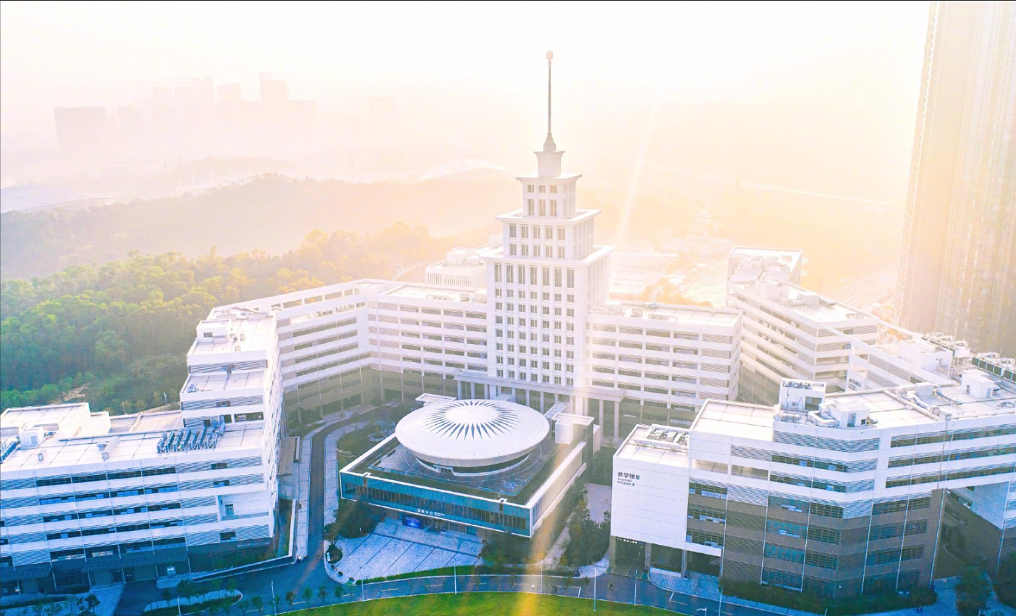

汇报人：李秋实
汇报时间：2025年10月15日
前沿学部团委宣传部年度工作计划

Slide 2
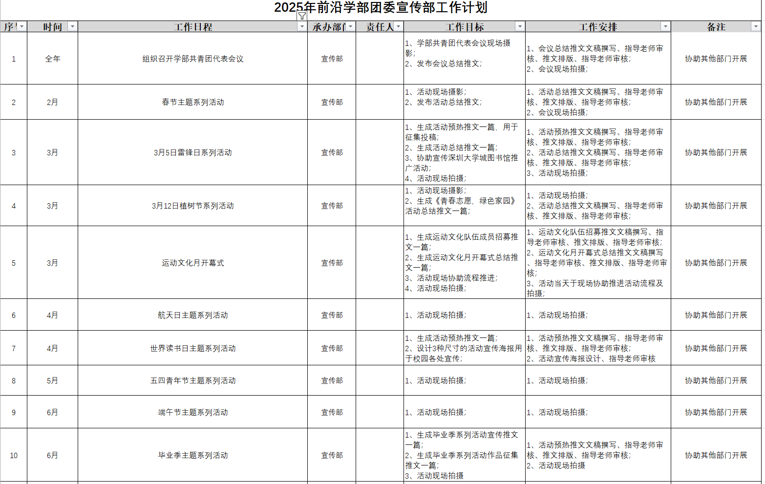
年度工作计划：

Slide 3

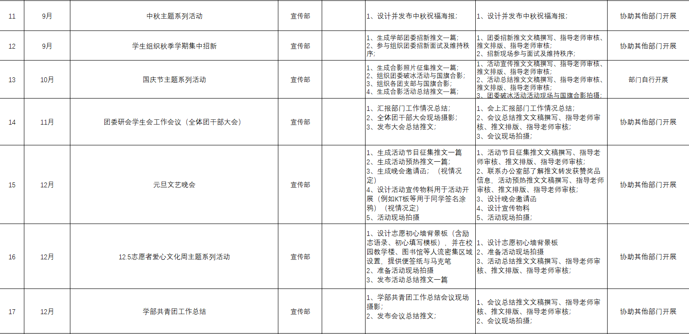
年度工作计划：

Slide 4
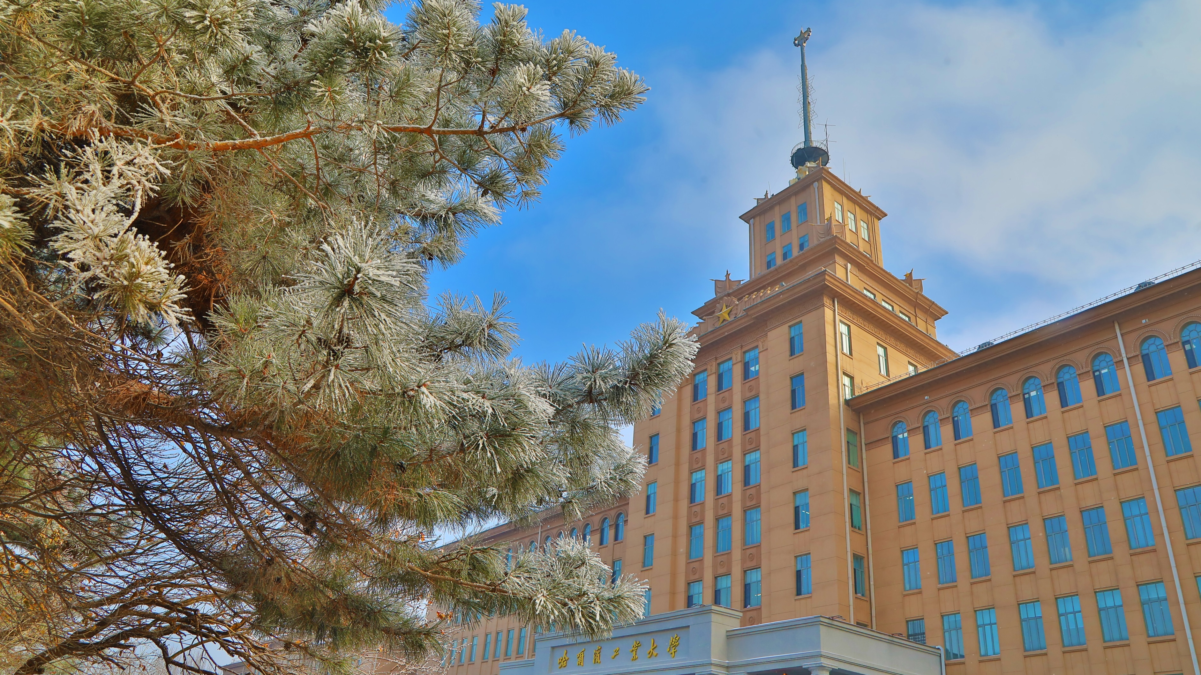
谢谢！
Thanks for watching
汇报人： 李秋实

